Slide 1
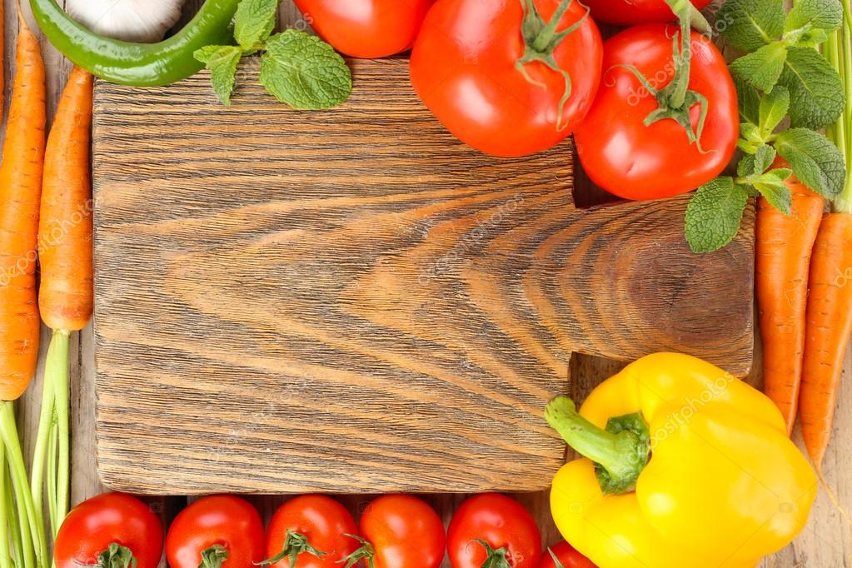
Пошаговая инструкция приготовления школьного завтрака:
«Плов из говядины
с рисовой крупой»
МБОУ «Табар-Черкийская СОШ» Апастовский МР РТ

Slide 2
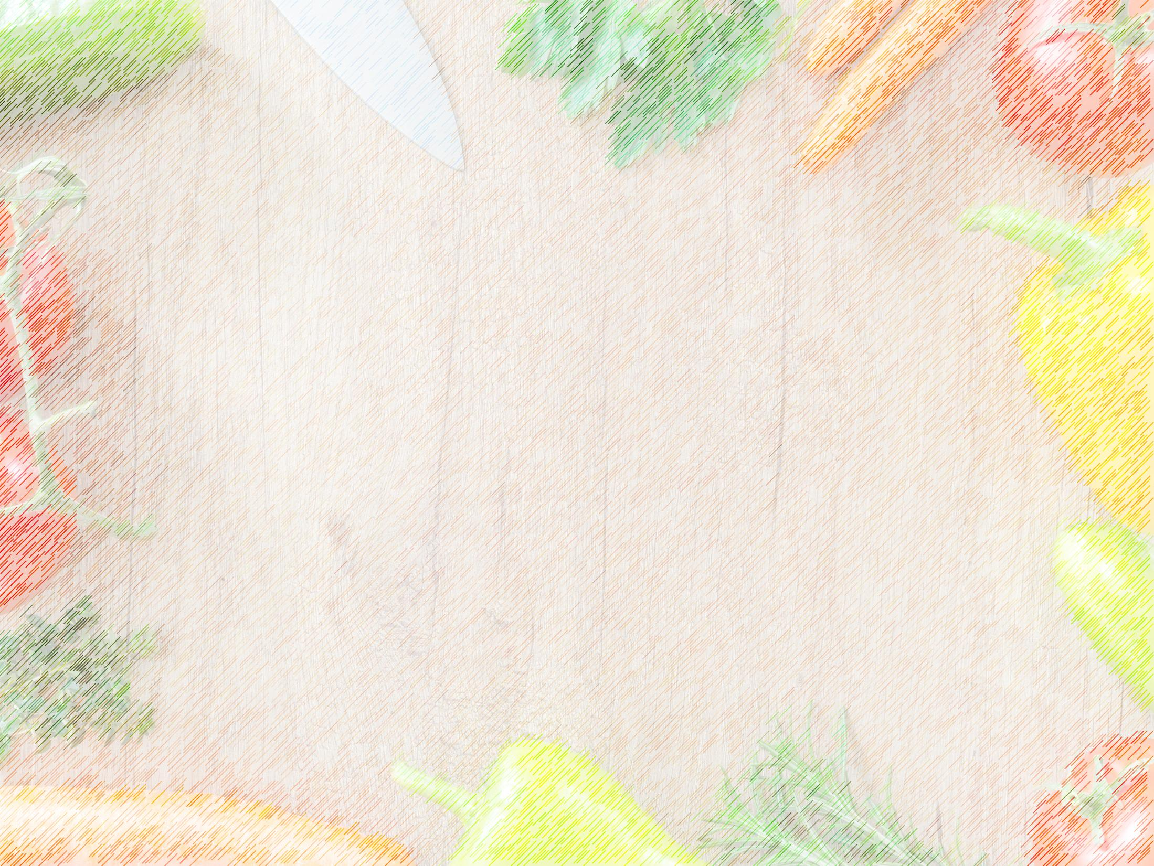
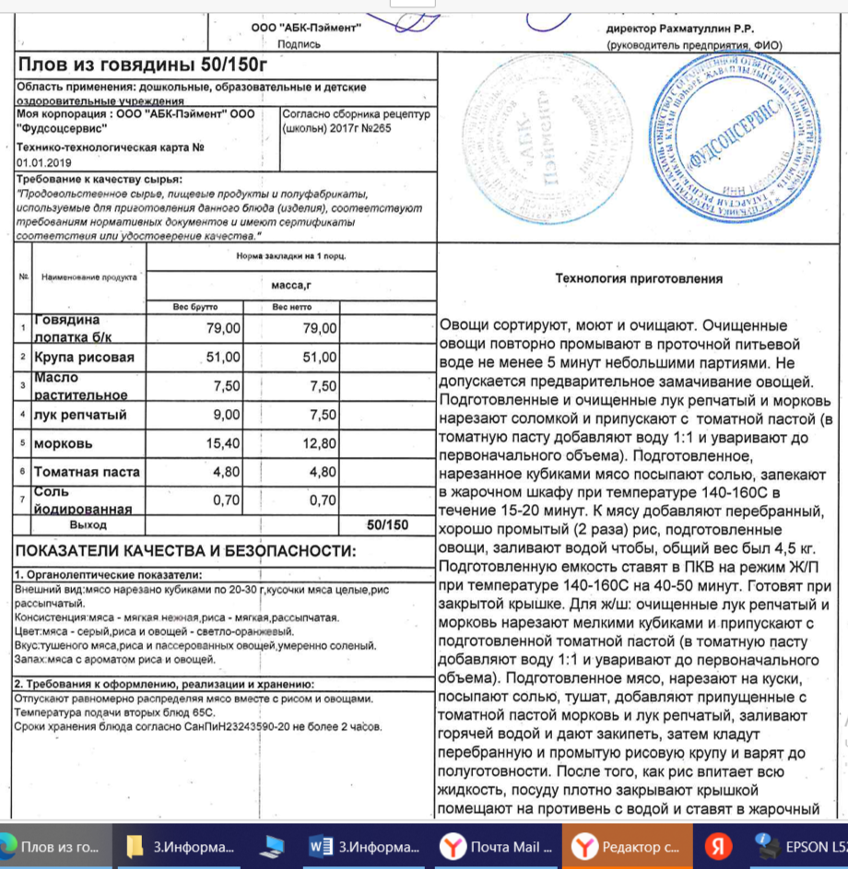
Продукты для приготовления блюда:
Полезные свойства риса
Источник энергии. Рис богат сложными углеводами, которые обеспечивают долговременный приток энергии и поддерживают работу мозга.
Витамины и минералы. В рисе содержатся витамины группы B (B1, B2, B3, B6), а также витамины E, РР, минералы — калий, кальций, магний, фосфор, железо, цинк, селен и другие. Витамины группы B важны для работы нервной системы, улучшения памяти и обмена веществ.
Клетчатка. Особенно полезна для пищеварения: способствует нормализации работы кишечника, предотвращает запоры, поддерживает здоровую микрофлору.
Обволакивающее действие. Рис может обволакивать стенки желудочно-кишечного тракта, что полезно при некоторых заболеваниях (например, гастрите, язве желудка).
Отсутствие глютена. Рис подходит для людей с непереносимостью

Slide 3
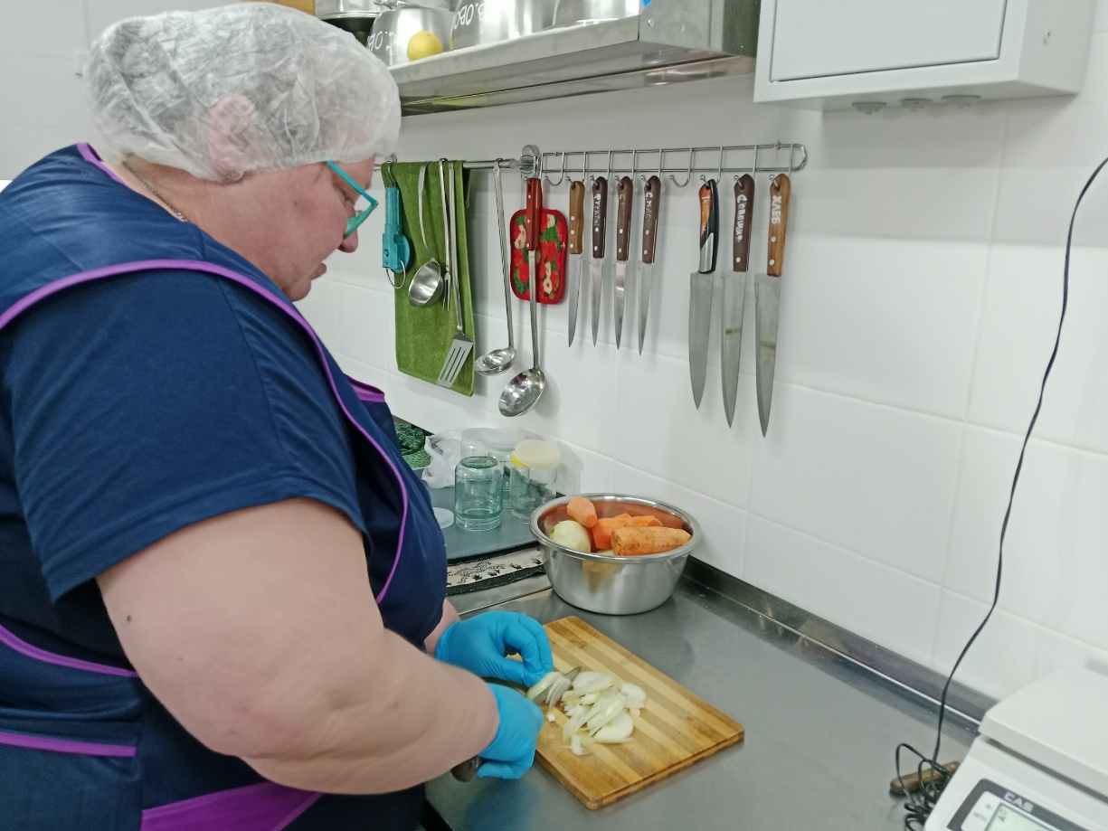
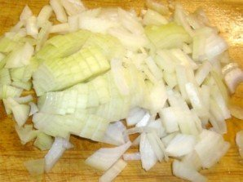
1. Подготавливаем продукты к приготовлению. Тщательно моем и очищаем лук и морковь. Лук лучше нарезать полукольцами, но можно и мельче.

Slide 4
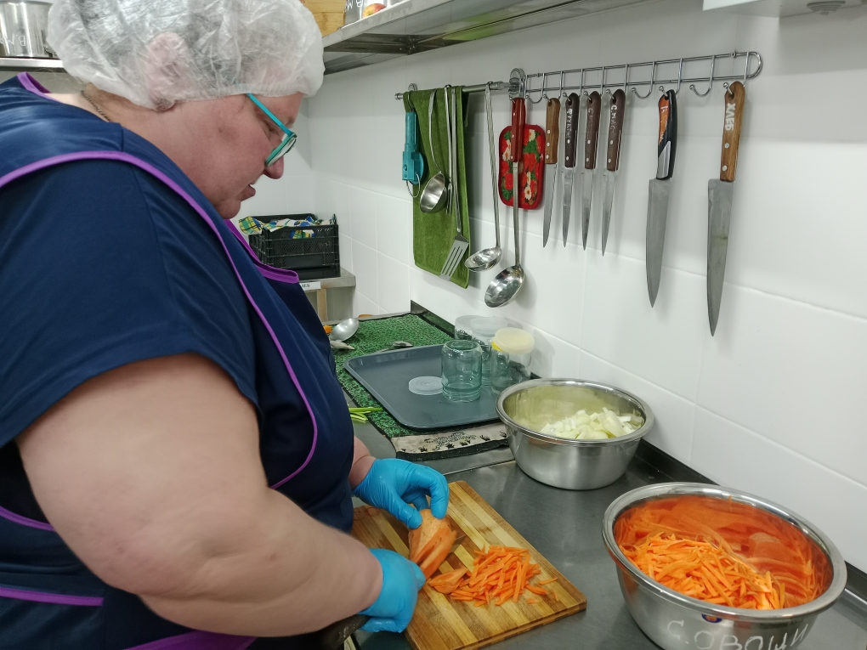
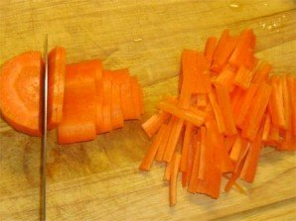
2. Морковку обязательно нашинковать соломкой. Очень важно не использовать тёрку в процессе готовки плова!

Slide 5
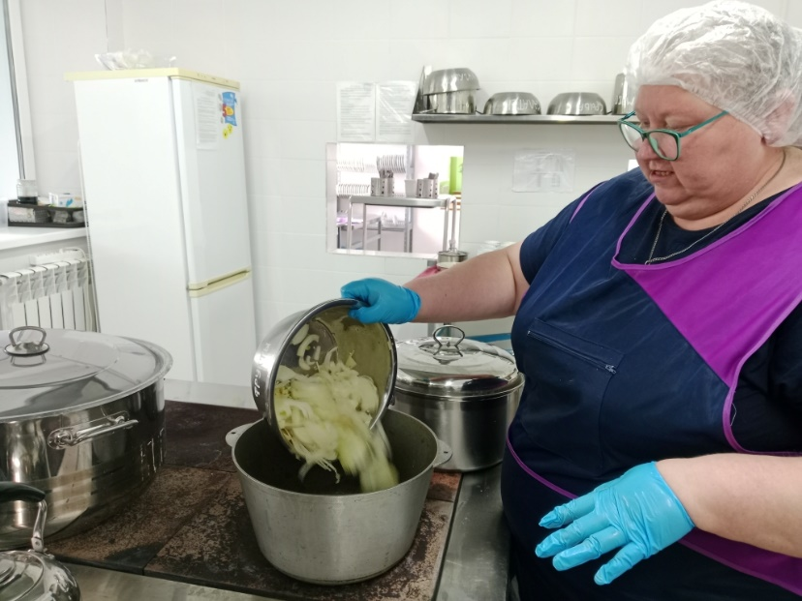
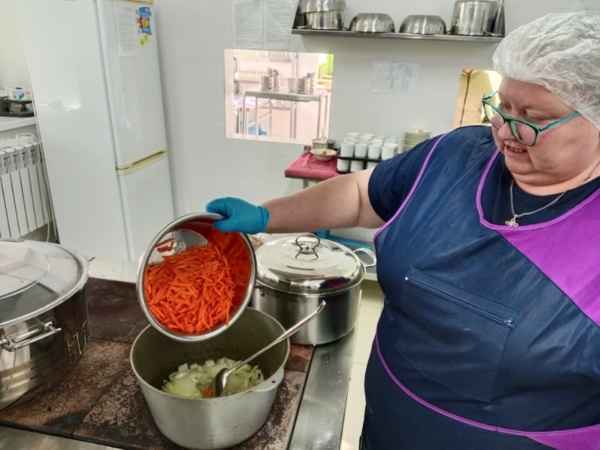
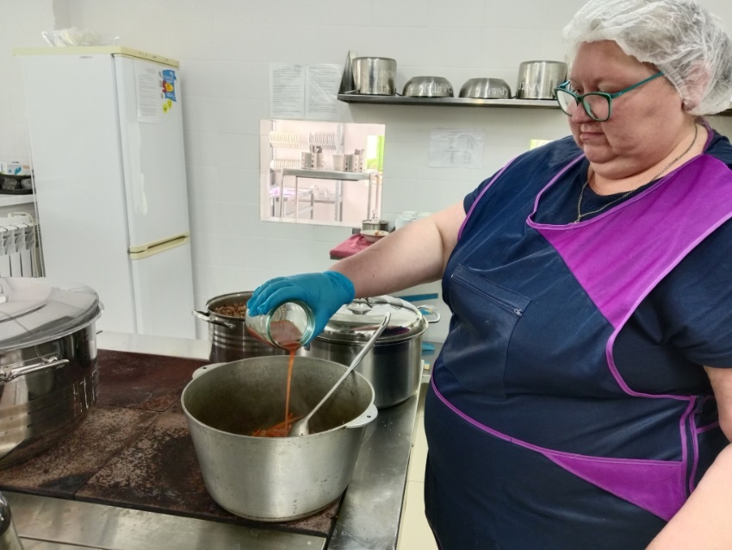
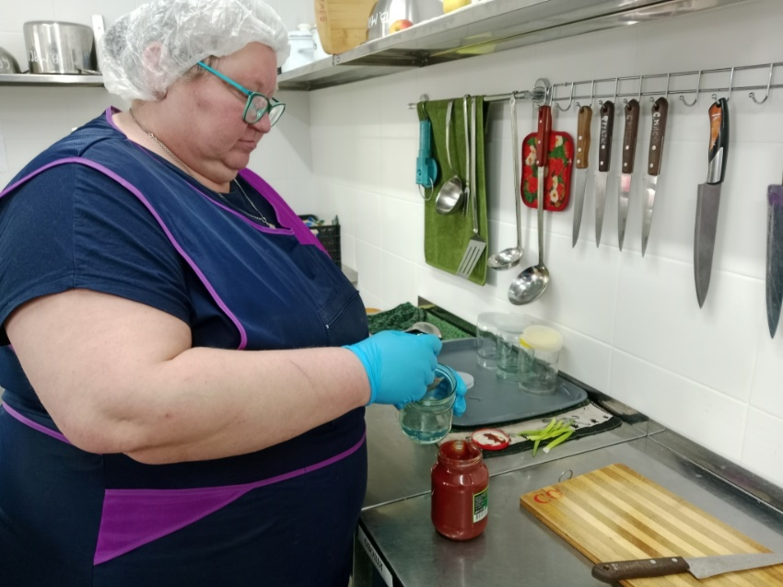
3. подготовленные и очищенные лук репчатый и морковь припускают с томатной пастой (в томатную пасту добавляют воду 1:1 и уваривают до первоначального объема)

Slide 6
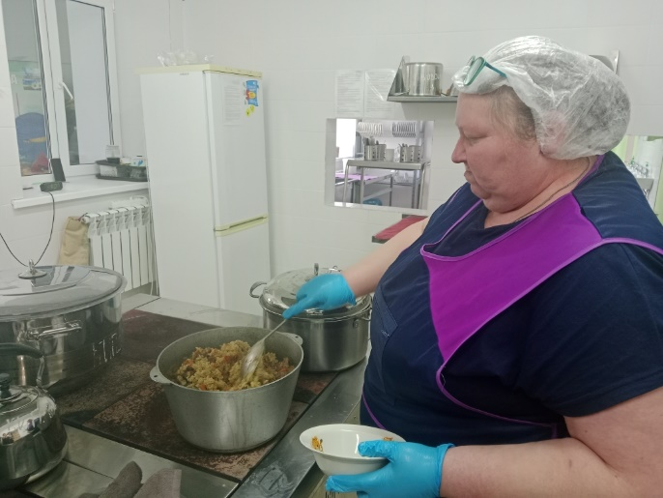
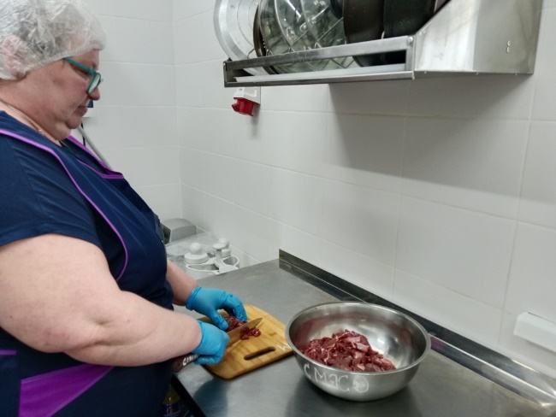
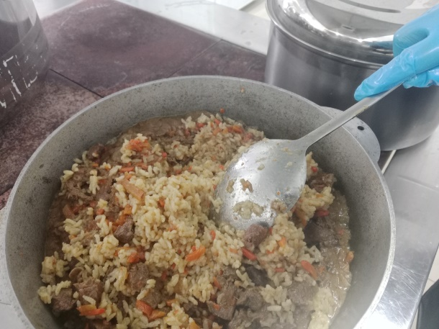
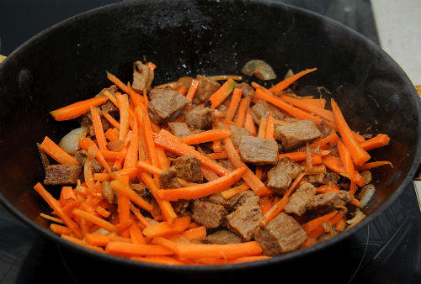
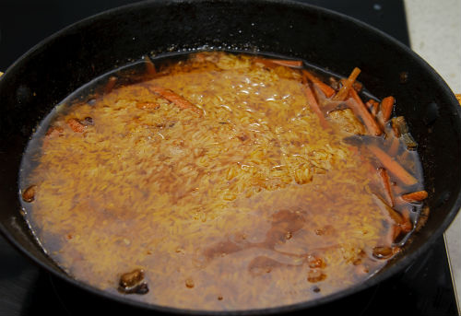
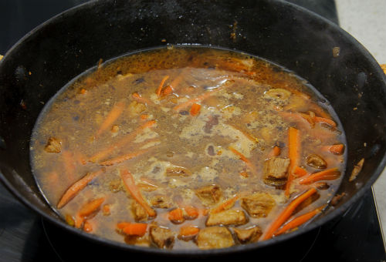
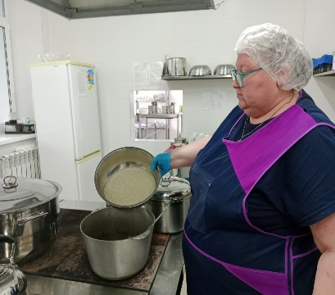
4. Подготовленное мясо, нарезают на куски, посыпают солью, тушат, добавляют припущенные с томатной пастой морковь и лук репчатый, заливают горячей водой и дают закипеть, затем кладут перебранную и промытую рисовую крупу и варят до полуготовности. После того, как рис впитает все жидкость, посуду плотно закрывают крышкой.

